Slide 1

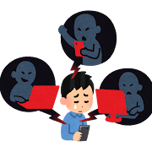
人権の視点で考える インターネット・ＳＮＳ
Notes:
（注）このPowerPoint資料について
・人権教育担当者が、リーフレットと合わせて職員研修等で使用することも想定しており、説明文が参加者への投げかけのために、口語調になっていることをご了承ください。
一方で、ノートに用語解説を入れるなど、個人が、読み物資料として使用することも想定しております。
本日は、滋賀県教育委員会事務局人権教育課が発行した
「人権の視点で考えるインターネット・ＳＮＳ」のリーフレットを使って、研修を進めていきます。

Slide 2
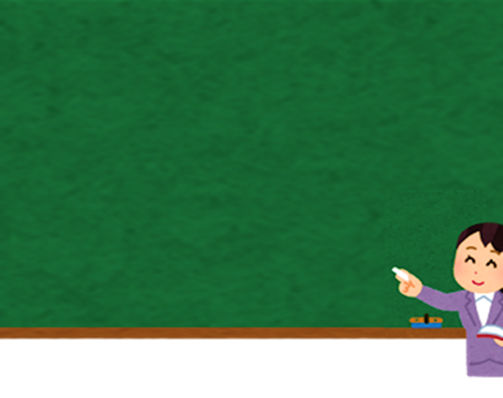
本日の内容
１.インターネット上の人権侵害の状況
最新の状況と法制度
２.インターネット上の人権侵害・ケーススタディ
具体的な事例から学ぶ
３.教職員としてできること
ネットの特性理解と継続的な学び
Notes:
皆さん、本日はこの3つの内容について、学びを深めていきたいと考えています。お手元のリーフレット（データ）も合わせてご覧いただきながら進めていきましょう。
まず１つ目は、『インターネットによる人権侵害の現状』です。ここでは、最新の侵害事案の動向や、それに関わる法律について皆さんと一緒に確認していきます。これは、デジタル社会における子どもたちの状況を正しく理解し、守っていくために大変重要な部分となります。
次に２つ目は、『インターネット上の人権侵害とケーススタディ』です。ここでは、学校現場で起こり得る事例を題材に、何が課題となり得るのか、私たち教職員がどのように考え、向き合うべきなのかを、皆さんと一緒に考えていきたいと思います。
そして３つ目は、『教職員として学びたいこと・できること』です。リーフレットの3～4ページの内容も踏まえ、インターネットの特性を正しく理解し、私たちが継続的に学び続けることの重要性について、一緒に考えていきたいと思います。関連する資料もご紹介しますので、今後の学びにも活かしてください。

Slide 3

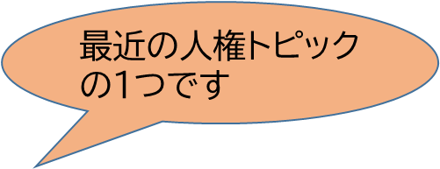

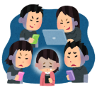

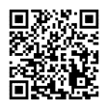
現在の人権課題に関するインターネットの状況について
人権教育・啓発に関する基本計画（第二次）
R7.６.６ 人権教育・啓発関係府省庁連絡会議
インターネット上の
人権侵害が深刻化
責任ある情報発信
の重要性
インターネット
リテラシーの向上
情報モラルの
育成
文科省HP
Notes:
このスライドでは、令和7年6月6日に閣議決定された『人権教育・啓発に関する基本計画（第二次）』について、国が示す重要な方向性を皆さんにご紹介します。
今やインターネットは私たちの生活や学習に欠かせないツールである一方で、残念ながら多くの問題も引き起こしています。
特に、インターネット上での人権侵害が深刻化していることが、この基本計画でも強く指摘されています。
この計画では、具体的にインターネット利用において『責任ある情報発信』の重要性が強調されており、加害者にも被害者にもならないために、私たち一人ひとりのインターネットリテラシーの向上と情報モラルの育成が喫緊の課題とされています。
この計画の詳細は、リーフレット別紙、またはスライド下部の二次元コードに記載のリンク先で全文や概要が公開されていますので、後ほど各自でご確認いただけます。

Slide 4
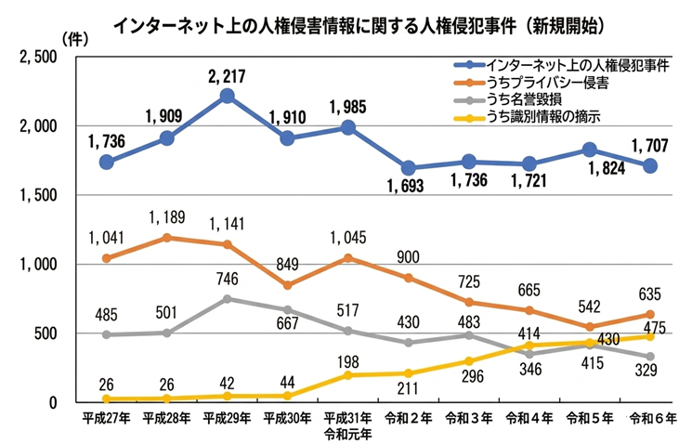
識別情報の摘示※
が急増
※特定の地域が同和地区である、またはあったと指摘するもの
「令和６年における『人権侵犯事件』の状況について（概要）」法務省から
Notes:
このスライドでは、インターネット上における人権侵害事件の動向を、法務省のデータを用いて皆さんと確認していきます。グラフが少し細かいですが、大きく２つのポイントを捉えていただければと思います。
まず１点目、近年、社会の高度な情報化やSNSの利用拡大に伴い、インターネット上の人権侵害情報に関する事件は高止まりの傾向にあります。平成26年には1,000件、平成29年には2,000件を超え、令和6年でも1,700件を超えています。侵犯事件全体の数が減る中、約2割を占めています。
そして２点目、特に注目していただきたいのが『識別情報の摘示』です。これは、特定の地域（同和地区など）や個人を特定できる情報が含まれる事案を指します。この識別情報の摘示に関する件数が、令和元年以降急増し、令和6年には過去最多の475件にものぼっており、深刻な人権問題として顕在化しています。
これらのデータから、インターネットがもたらす人権侵害の現状を正しく認識し、私たちが日々の教育活動の中で、子どもたちに何を伝え、どのように守っていくべきかを考える必要があることをご理解いただければと思います。

Slide 5
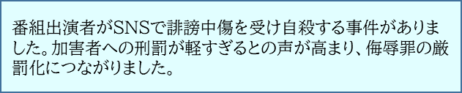
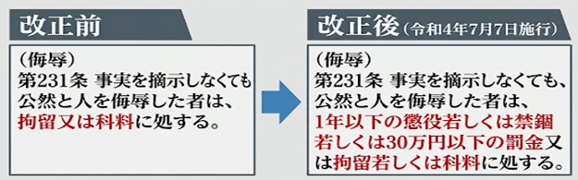
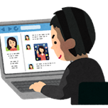
刑法（侮辱罪）の改正 （令和４年施行）
Notes:
このスライドでは、刑法の中でも特にインターネット上の人権侵害と関連の深い『侮辱罪』の改正について見ていきます。
ご記憶の方もいらっしゃるかもしれませんが、この改正は、あるリアリティ番組出演者へのSNSでの誹謗中傷がきっかけとなり、非常に痛ましい結果を招いた事件が背景にあります。この事件を通じて、インターネット上の誹謗中傷が人の命を脅かす深刻な人権侵害であるという社会の認識が深まり、厳罰化の声が高まりました。
警察庁の調査でも、SNSでの誹謗中傷は大きな問題となっており、令和6年には名誉毀損罪が387件、侮辱罪が100件、合わせて487件の検挙がありました。特に侮辱罪については、令和4年の法改正以降、検挙件数が増加傾向にあります。
この法改正によって侮辱罪に対する刑罰が厳しくなりました。これは、インターネット上の人権侵害に対し、社会全体としてより強い姿勢で臨むというメッセージだと捉えることができます。
5

Slide 6
ネット上の人権侵害から守る法制度
プロバイダ責任制限法(平成14年施行）*令和３年改正
プロバイダやサーバの管理者等
発信者の情報を開示させる権利
情報流通プラットフォ－ム対処法
【情プラ法】 (令和７年施行）
大規模プラットフォーム事業者
「対応の迅速化」（削除要請を受けて、原則７日間以内の判断）
削除基準の明確化と公表
運用状況の透明化
Notes:
インターネット上の人権侵害に対応するための、重要な法律を二つご紹介します。
その他のインターネット上の人権侵害に関連する法令や正規名称等は、別紙リンク先からご確認ください。
まず、平成14年に施行された『プロバイダ責任制限法』です。これは、インターネット上の誹謗中傷や人権侵害を受けた際に、被害者がプロバイダやサーバー管理者に対して、加害者の情報開示を求める権利を保障した法律です。これにより、インターネット上の人権侵害に対しても、責任の所在を明らかにできるようになったのです。
しかし、近年SNSなどの被害が爆発的に増加したことを受け、このプロバイダ責任制限法だけでは対応が追いつかない現状がありました。そこで、令和6年に公布され、令和7年から施行されたのが、下段にある『情報流通プラットフォーム対処法』、通称『情プラ法』です。
この新しい法律では、YouTubeやX（旧Twitter）、TikTokなどの大規模なプラットフォーム事業者に対して、人権侵害情報の削除申請があった場合に、迅速に対応すること、そして削除の判断基準を明確にし、運用状況を定期的に公開することが義務付けられました。これにより、インターネット上の不適切な情報に対して、より迅速かつ透明性の高い対応が期待されています。
これらの法律の整備は、インターネット空間における人権侵害に対し、社会全体で対策を強化していく強いメッセージであり、私たち教職員も、これらの法制度を理解し、子どもたちが安全にインターネットを利用できる環境を築くことの重要性を再認識する必要があります。

Slide 7

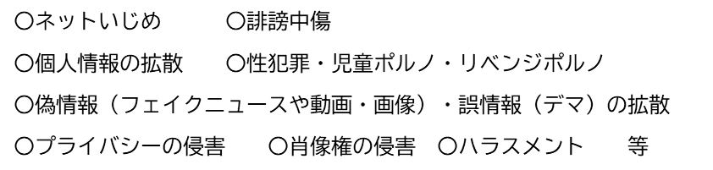
インターネット上の人権侵害について
〇同和地区（被差別部落）に対するアウティングや
差別的な書き込み
〇ヘイトスピーチ
〇ＳＮＳ上における暴力行為等の動画の投稿・拡散
Notes:
インターネットは、私たちの生活を豊かにし、情報を瞬時に共有できる便利なツールとして、今や欠かせない存在です。しかし、その一方で、匿名性や情報の拡散性といった特性が悪用され、残念ながら様々な人権侵害が日々発生しているのも事実です。
このスライドでは、インターネット上で特に問題となっている人権侵害の主な事例をいくつかご紹介しています。例えば、『同和地区（被差別部落）に対するアウティングや差別的な書き込み』、『ヘイトスピーチ』、そしてSNS上での『誹謗中傷』や『リベンジポルノ』、『偽情報（フェイクニュース）』の拡散など、その種類は多岐にわたります。
特に、同和地区に対する差別的な書き込みやヘイトスピーチは、平成28年に『部落差別解消推進法』や『ヘイトスピーチ解消法』が施行されるきっかけとなった、非常に根深い問題です。
これらの行為は、全て人の尊厳を傷つけ、社会に深刻な影響を与える人権侵害です。私たちがこのような多様な人権侵害が存在することを認識し、子どもたちがその加害者にも被害者にもならないよう、適切な指導や支援を行うことが重要です。
リーフレットでは上記の３つの人権侵害について書かれていますが、もう少し詳しく知りたい方は、リーフレット２ページ内、または次のスライドの二次元コードからリンクしている法務省の冊子をご覧ください。

Slide 8
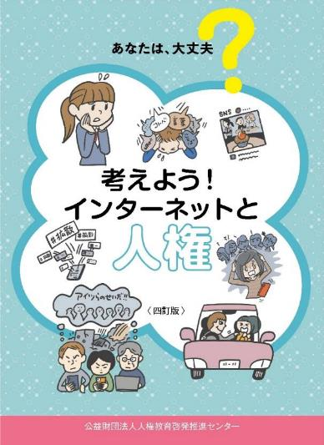
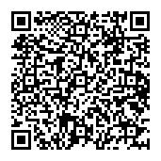
資料の紹介（１）
ネットいじめや著名人への誹謗中傷、個人情報の拡散など、インターネット上の人権問題と身近なトラブル事例を解説した内容です。対処法や相談窓口等も掲載されています。
法務省のホームページを参照
Notes:
このスライドでは、法務省の人権擁護機関が作成した啓発冊子『あなたは大丈夫？考えよう！インターネットと人権』をご紹介します。これは、中学生・高校生とその保護者を主な対象とした、インターネット上の人権問題に関する非常に分かりやすい資料です。
この冊子には、ネットいじめや誹謗中傷、個人情報の拡散といった、私たちが直面しがちなトラブル事例が具体的に解説されています。また、これらの問題への対処法や、困った時の相談窓口なども分かりやすく掲載されている点が特長です。
私たち教職員にとっても、この資料は大変有用です。子どもたちへの指導に役立てることはもちろん、最新の状況を把握し、自身の学びを深める上でもご活用いただけます。例えば、授業での教材や、保護者会での情報提供などにも活用できると考えます。
リーフレットやスライドにある二次元コードや、法務省のホームページからも入手可能です。

Slide 9
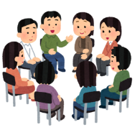
ケーススタディで学ぶ対応
「事例から考える」
〇学校現場で起こりうる問題を題材に
〇何が問題か、どう向き合うべきか議論
〇正解は一つではない。多様な視点から考察
Notes:
さて、ここからは、皆さんと一緒に具体的な事例を通して、インターネット上の人権侵害について深く考えていきたいと思います。
インターネットによる人権侵害は、もはや遠い話ではなく、私たちの学校現場でも十分に起こりうる問題です。こうした事例を題材に、教職員同士で「何が問題で、どのように対応すべきか」を話し合うことが非常に重要だと考えています。
学校現場で起こりうる具体的な事例を通して、どのような点が人権侵害に当たるのか、また、問題が起きた際の対応策や、学校のルールづくりなどについて、皆さんと一緒に議論を深めていきたいと思います。
もちろん、人権問題の中には、白黒はっきりつけにくい難しい問題も多くあります。しかし、正解を出すことだけが目的ではありません。一人ひとりがじっくりと考え、意見を交流することで、新たな気づきや学びが得られるのではないでしょうか。
経験談を共有したり、参考資料を探したりすることも、皆さんがこの問題を『自分事』として捉え、解決に向けて主体的に関わる大きなきっかけとなります。活発な議論をどうぞよろしくお願いします。
〇事例の内容や対応案は、現実の状況に合わせて適宜調整してご活用ください。
〇生徒向けの事例１点もこのPowerPoint資料の最後につけており、そちらをもとに話し合うことも可能です。
〇時間によって、個人思考→グループ議論→全体共有のようにすることも可能です。

Slide 10
生徒間のネットいじめへの対応
【事例内容】
ある日の放課後、生徒Ａがあなたの席に近づき、おそるおそる声をかけてきました。
生徒Ａは、以下のような被害を訴えました。
「生徒Ｂのグループが、私の全くのデマをＳＮＳに流し、それが拡散されています。そのせいで、クラスのみんなから変な目で見られたり、避けられたりしています。」
しかし、生徒Ａは報復を恐れており、「先生、このことは、誰にも言わないでほしいんです。もし知られたら、学校に居場所がなくなってしまう…」と、涙ながらに懇願しています。
加害者とされる生徒Ｂのグループは、普段から活発で成績も良い生徒たちです。
Notes:
では、事例『生徒間のネットいじめへの対応』を見ていきましょう。このスライドには事例の内容が書かれています。皆さんもじっくり読んで、まずはご自身の状況に引き寄せて考えてみてください。 時間は、（ ）分でお願いします。
この事例は、インターネットやSNSが日常化した現代において、学校現場で実際に起こり得る、いじめ問題の一つです。生徒Aの『誰にも言わないでほしい』という強い願い、そして加害者とされる生徒Bグループの背景など、この問題には様々な側面があり、一筋縄ではいかない難しさがあることを示唆しています。
この状況を『自分事』として捉え、皆さんの経験や知識と照らし合わせながら、具体的な対応について考えていきたいと思います。
〇次のスライドの「問いかけ」と合わせて提示し、個人で思考する時間をとるこ
ともできます。
また、問いかけに行く前に参加者同士で感想交流（自由意見）をすることも
考えられます。
学校園の実態に合わせて活用ください。

Slide 11
生徒間のネットいじめへの対応
【問いかけ】
①生徒Ａの訴えにどう向き合いますか？
「『誰にも言わないでほしい』という生徒Aに、あなたはまず何と声をかけ、学校としてどのように対応を開始しますか？」
②デマ拡散の事実確認と学校としての対応は？
「拡散されたデマの事実確認をどう進めますか？また、デマの拡 散を止めるため、学校全体としてどのような対応をとりますか？」
③加害者生徒への指導と学校での学びは？
「デマを流した生徒Ｂのグループに、あなたはどのように指導しますか？今回の行為がどのような人権侵害にあたるか、学校としてどう伝えますか？」
Notes:
さて、今読んでいただいた事例について、大きく３つの問いかけを提示します。これらの問いは、この複雑な問題に対し、私たち教職員が具体的にどう行動し、考えるべきか、その行動や考えを深めるためのものです。
特に、この問題は決して個人の教師が一人で抱え込むべきものではありません。『学校全体として』、そして組織としてどう対応すべきか、という視点が極めて重要です。多様な視点から活発な議論をお願いします。

Slide 12
生徒間のネットいじめへの対応
【①：生徒Ａの訴えにどう向き合いますか？対応例】
共感と傾聴: 生徒Ａの恐怖・不安に寄り添う。
安全と信頼: 「守る」姿勢を明確に。信頼関係構築。
事実の重要性: いじめは許さない学校の姿勢を伝える。
組織対応の必要性: 一人では抱え込まず、学校として動く
ことの理解を促す。
Notes:
このスライドでは、最初の問いかけ『生徒Aの訴えにどう向き合いますか？』についての対応例を示しています。
まず大切なのは、生徒Aの『誰にも言わないでほしい』という強い願いの背景にある、報復への恐怖や精神的な不安に、私たち教職員が心から共感し、丁寧に傾聴することではないでしょうか。
その上で、『私たちは必ずあなたを守る』という揺るぎない姿勢を明確に伝え、信頼関係を築くことが初期対応の鍵となります。いじめは生徒一人で抱え込む問題ではなく、学校として絶対に見過ごすわけにはいかない重大な事態であることを、毅然とした態度で伝える必要があります。
生徒Aの安全を最優先するためには、組織的な対応が不可欠です。生徒の心情に最大限配慮した上で、次のステップに進むことへの同意を得ることが重要となります。

Slide 13
生徒間のネットいじめへの対応
【②：デマ拡散の事実確認と学校としての対応は？対応例】
情報収集: 生徒Ａから日時、内容、拡散状況を具体的に聞く。
証拠保全: スクリーンショットなど、消える前に保存を促す。
校内連携: いじめ対策組織へ迅速に報告・共有。
拡散停止: ＳＮＳ運営元への削除要請、法的対応も視野に。
保護者連携: 事実確認と今後の対応について協力を求める。
Notes:
次に、２つ目の問いかけ「デマ拡散の事実確認と学校としての対応は？」についての対応例です。
デマの事実確認は、SNSの特性上、情報がすぐに削除される可能性があるため、迅速な対応が鍵となります。
まずは生徒Aから、デマの内容や拡散状況を具体的に聞き出し、可能な範囲でスクリーンショットなどの証拠保全を促しましょう。
この情報を速やかに校内のいじめ対策組織や生徒指導部へ報告・共有し、組織として対応方針を決定します。
拡散を止めるためには、SNSの運営元への削除要請を行うことも重要です。
内容によっては弁護士や警察への相談も視野に入れる必要があります。
また、生徒Aの保護者へは、事実確認を進めることの重要性を説明し、対応への協力を求めることが不可欠です。

Slide 14
生徒間のネットいじめへの対応
【③：加害者生徒への指導と学校での学びは？対応例】
事実確認と自覚: デマの事実を冷静に突きつける。
行為の重大性: 人権侵害（名誉毀損、プライバシー侵害）で
あることを明確に。
被害の想像: 生徒Ａの精神的苦痛を具体的に想像させる。
法的責任: 刑事・民事の可能性にも言及。
情報モラル: ＳＮＳ利用の危険性、責任を再認識させる。
再発防止: 具体的な行動改善を促す。
Notes:
そして３つ目の問いかけ、『加害者生徒への指導と学校での学びは？』についての対応例です。
加害者である生徒Bグループへの指導は、まずデマを流した事実を冷静に、かつ明確に突きつけ、自らの行為の重大性を自覚させることから始めます。
生徒Ｂグループの行為は単純ないたずらではなく、生徒Aの尊厳を著しく傷つける深刻な人権侵害であることを明確に伝える必要があります。生徒Aがどれほど苦しんでいるか、具体的な精神的苦痛を生徒Ｂグループに想像させることが重要です。
場合によっては、SNSでの行為が刑事上や民事上の責任を問われる可能性もあることを伝え、行為の重大性を認識させます。
この事例を通じて、SNS利用における情報モラル、そして他者の人権を尊重する責任について深く学ぶことが、今後の具体的な行動改善を促し、再発防止に繋がることを目標とします。

Slide 15
生徒間のネットいじめへの対応
研修のまとめ
今回のケーススタディを通して、インターネットとSNSがもたらすいじめの複雑さ、そしてその背景にある人権侵害の深刻さを深く考えることができたかと思います。
〇子どもの「声にならない声」を受け止める大切さ
〇ＳＮＳ時代のいじめへの学校の責務
〇組織的な対応と多角的な視点の重要性
この研修での学びが、皆様が日々の教育活動の中で、子どもたちの人権が守られ、安心して過ごせる学校環境を築いていく上での確かな力となることを願っています。
未来を担う子どもたちのために、「いじめは絶対に許さない」という強い決意を持って、共に歩んでいきましょう。
Notes:
このケーススタディを通して、インターネットやSNSがもたらすいじめの複雑さ、そしてその背景にある人権侵害の深刻さについて深く考えることができたのではないでしょうか。
私たちが学んだことは、生徒Aの事例のように、苦しんでいる子どもが『声にならない声』を上げている場合、その心のSOSを敏感に察知し、真摯に受け止めることの大切さです。
また、SNS上での行為であっても、それが子どもの人権を侵害し、心身を傷つけるものである限り、学校として決して見過ごすことはできない、明確な責任があるということです。
このような複雑な問題に対しては、一人の力で解決しようとするのではなく、教職員、管理職、スクールカウンセラー、さらには保護者や外部機関といったチームとして連携し、人権、法、心理、教育といった多角的な視点から向き合うことの重要性を再確認しました。
この研修での気づきや議論が、皆さんが日々の教育活動の中で、子どもたちが人権をしっかり守られ、誰もが安心して学校生活を送れる環境を築いていく上での確かな力となることを心から願っています。
「私たち教職員は、未来を担う子どもたちのために、『いじめは絶対に許さない』という強い決意を持ち、共に力を合わせていきましょう。

Slide 16
【参考】生徒間のネットいじめへの対応
ファシリテーションのヒント（講師向け）
例えば、「ＳＮＳの管理は保護者責任ではないか」「学校の管轄外」という意見が出た際の視点と声かけ例】
意見を受け止める視点: 参加者の不安や戸惑いを尊重し、安心して発言できる雰囲気
を作る。
法的・教育的責務を伝える視点: SNS上の行為でも学校が対応すべき根拠を明確にし、
議論の土台を固める。
連携の必要性を伝える視点: 警察や保護者との連携は「丸投げ」ではなく、学校が主体
的に解決を進めるための「有効な手段」であることを理解
してもらう。
議論を前向きに進める視点: 難しい問題だからこそ、皆で知恵を出し合うことの価値
を強調し、建設的な議論を促す。
Notes:
このスライドは、このケーススタディを扱うファシリテーターの皆様へのヒントです。特に研修中に『SNSは学校の管轄外』といった意見が出た際、どのように議論を建設的に進めるか、その視点を提供するためのものです。」
【意見を受け止める視点】
声かけ例：『そうですね、SNSは学校の外で起こることなので、そうお感じになるのもよく分かります。』『確かに、どこまでが学校の役割なのか、戸惑うこともありますよね。』
【法的・教育的責務を伝える視点】
声かけ例：『一方で、いじめ防止対策推進法はSNS上の行為も『いじめ』と定義しており、学校には対応する義務があります。子どもたちの安心・安全を守るため、学校として何ができるかを考えるのが、今回の研修の目的です。』『子どもたちが学校で安心して学ぶためには、SNS上の問題であっても、学校が責任を持って向き合うことが重要になります。』『生徒の学習権や心の平穏を脅かすような状況があれば、それは教育者として見過ごすことはできません。』
【連携の必要性を伝える視点】
声かけ例：『警察や保護者との連携は、学校が『管轄外だから任せる』ものではなく、学校が責任を持って問題解決に当たるための大切な協力体制です。』『むしろ、学校が初期段階で状況を把握し、必要な情報を収集した上で、専門機関と連携することが、生徒を最も効果的に守る道となるでしょう。』
【議論を前向きに進める視点】
声かけ例：『確かに複雑で難しい問題ですが、だからこそ、学校として何ができるか、どうすべきかを皆で考えることが重要です。ぜひ、積極的なご意見をお願いします。』『この問題に学校が介入しない場合、子どもたちにどんな影響があるでしょうか？それを踏まえて、今、私たちにできることを一緒に考えていきましょう。』
これらの視点を持ち、参加者の不安や戸惑いを受け止めつつ、丁寧に説明することで、議論をより深めることができるでしょう。」

Slide 17

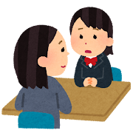
教職員として学びたいこと・できること
ケーススタディから学ぶ：実態把握の重要性
見えないサインを見つける
子どもの「声にならない声」を受け止める
早期発見・早期対応の鍵
適切な支援への第一歩
Notes:
ケーススタディでは、生徒Aが発していた「誰にも言わないでほしい」という、まさに『声にならない声』について議論しました。インターネット上のいじめや人権侵害は、表面からは見えにくい形で進行することが少なくありません。
だからこそ、私たち教職員にとって、加害や被害の『実態把握』が極めて重要になります。これは、トラブルの早期発見・早期対応、そして子どもたちへの適切な支援へと繋がる、まさにはじめの一歩です。
では、具体的にどのように実態を把握していくべきでしょうか。例えば、日頃の子どもたちとの何気ない会話や表情の変化に気を配ることはもちろん、いじめアンケートなどの定期的な調査を、インターネットの利用状況と合わせて実施することも有効です。
また、最新のネットに関する情報や知識を教職員間で共有し、子どもたちが発するSOSのサインをいち早く察知できるアンテナを張ることも大切です。合わせて、保護者の方々との密な連携を深めることで、学校だけでは見えない家庭での様子なども把握し、多角的に実態を掴むことも有効です。

Slide 18


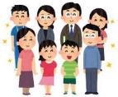
教職員として学びたいこと・できること
インターネットの
特性を理解する
学校・家庭・地域・関係機関が連携する
実生活の中で子どもが「自分は認められている」と感じられるようにする
Notes:
ケーススタディを通してインターネット上の人権侵害の『実態把握』の重要性について議論しました。ここからは、リーフレットにも示されている、『インターネット上の人権侵害を防ぐ３つの基本的な視点』を改めて確認したいと思います。」
この３つの視点とは、１つ目が「インターネットの特性を理解する」こと。匿名性や情報の拡散性など、インターネットが持つ特有の性質を正しく理解することが、適切な対応の前提となります。
２つ目は、「実生活の中で子どもが「自分は認められている」と感じられるようにする」ことです。子どもたちが日々の生活の中で、自分は大切な存在だと感じられるよう、子どもの人権を尊重した関わり方を意識し、子ども同士が認め合う取り組みも重ねて推進することが大切です。
そして３つ目は、「学校・家庭・地域・関係機関が連携する」ことです。インターネットの問題は、学校だけで解決できるものではありません。家庭や地域、そして専門機関と密に連携することで、多角的に子どもたちを支えることができます。
特にこれら３つの視点のうち、『インターネットの特性理解』に重点を置いて、もう少し深く学んでいきます。また、連携の中でも特に重要となる『相談窓口』についても改めてご紹介します。

Slide 19
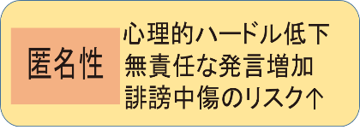
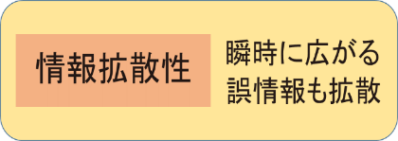

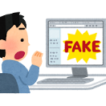
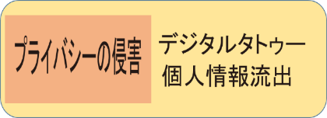
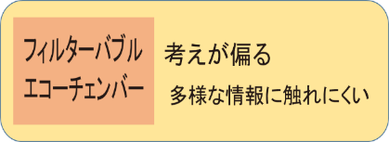



インターネットの特性を理解する
Notes:
このスライドでは、リーフレットの基本の視点の一つである「インターネットの特性を理解する」ことについて、もう少し深く掘り下げて考えていきたいと思います。
インターネットは、非常に便利であると同時に、人権侵害に繋がりうるいくつかの特有の性質を持っています。
まず挙げられるのが、『匿名性』です。オンライン上では自分の身元が特定されにくいと感じるため、心理的なハードルが下がり、普段なら言わないような無責任な発言や、誹謗中傷が増加するリスクがあります。
次に、『情報の拡散性』です。インターネットは情報が瞬時に、そして広範囲に伝わる特性を持っています。これは良い情報を広める上ではメリットですが、一度誤った情報やデマ、あるいは個人のプライバシーに関わる情報が拡散されると、取り返しがつかなくなる可能性があります。
そして、「プライバシー侵害」です。インターネット上に一度公開された情報は、たとえ削除しても完全に消えることは難しく、『デジタルタトゥー』として残り続ける問題があります。これが個人の将来に長期的な影響を及ぼすこともあります。
また、『フィルターバブル』や『エコーチェンバー』といった現象も、人権教育の観点から重要です。これは、自分の興味関心や意見に沿った情報ばかりが表示され、異なる意見や多様な情報に触れる機会が減ることで、考え方が偏ってしまう現象です。
私たちは、これらのインターネットの特性やリスクを正しく理解し、子どもたちにも伝えていく必要があります。
用語解説
デジタルタトゥー：一度インターネット上に公開された情報（テキスト、画像、動画など）は、完全に削除することが非常に困難であり、半永久的に残り続けてしまう現象や、その情報のことを指す比喩的な言葉
フィルターバブル：自分が興味を持つ情報や、自分の意見と似た情報ばかりが自動的に表示されることで、あたかも泡（バブル）の中にいるように、それ以外の情報や異なる意見が遮断されてしまう現象
エコーチェンバー現象：SNSなどのインターネット上で、自分と似た意見や価値観を持つ人々ばかりが集まるコミュニティに属したり、自分と同じ意見の情報を選択的に見聞きしたりすることで、自分の意見が繰り返し強化され、あたかも「閉鎖された空間（部屋）」で「自分の発した言葉（意見）が反響（エコー）して聞こえる」ように感じる現象

Slide 20
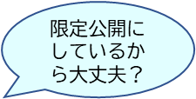
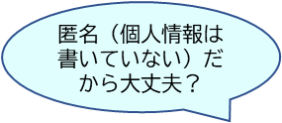
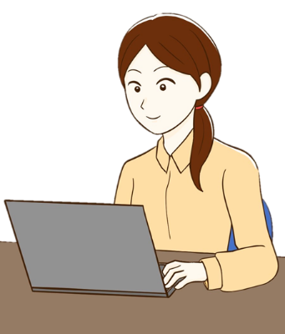
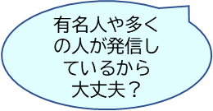
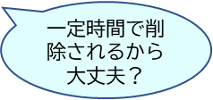

勘違いしているネット特性はないでしょうか。
Notes:
先ほど、インターネットの様々な特性についてお話ししましたが、中には私たちが「そう思っていたけれど、実は違っていた」というような、勘違いしているネット特性もあるかもしれません。
このスライドにあるような疑問を、皆さんも持ったことはないでしょうか。例えば、「匿名だから個人情報は書かれていないし大丈夫だろう」とか、「限定公開だから親しい仲間だけしか見ないだろう」、「一定時間で投稿は消えるから大丈夫だろう」、あるいは「有名人や多くの人が発信していることだから正しいだろう」といったようなことです。しかし、これらは時に大きなリスクを伴う誤解です。
例えば、匿名だからといって、本当に誰か分からないわけではなく、実は発信者が特定されるケースも少なくありません。また、限定公開と思っていても、親しい仲間の誰かが内容をさらに他者に発信したり、スクリーンショットを撮ったりする可能性もあります。一度ネット上に公開された情報は、たとえ投稿を削除しても、誰かが保存していれば、情報が残り続ける可能性があるということを常に意識しておく必要があります。
さらに近年は、生成AIの進化により、AIにしか見分けられないような高精度の偽画像や、有名人の「なりすまし」も増えています。また、多くの人が発信しているように見えても、実は元は一人の真偽不明な発信だった、というケースも増えており、情報の真偽を見極める力がますます求められています。
私たち教職員は、インターネットの特性やリスクについて常に知識をアップデートし、子どもたちとともに学び続けていく必要があります。
加被害の実態に合った教材を活用したり、今回のケーススタディのような議論の場を設けることも有効です。また、文部科学省や法務省のホームページには、そうした学びの助けとなる資料が多数公開されていますので、ぜひご活用ください。（参考資料については次のスライドでご紹介します。）

Slide 21
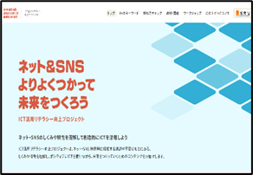
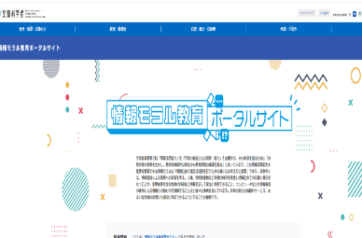
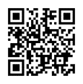
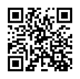
資料の紹介（２）ネットリテラシー教育に役立つ教材
SNSの危険回避や情報リテラシーの重要性を解説
児童・生徒向けの指導例や教職員向けの教材、プラットフォーム事業者作成の講座
学習コンテンツ・啓発資料、
授業実践・活用事例、
教員向け動画コンテンツ
学年・実施時間等から逆引き検索可能
総務省のホームページを参照
文部科学省のホームページを参照
Notes:
このスライドでは、皆さんが日頃の教育活動で活用できる、信頼性の高い学習教材を２つご紹介します。
左側は、総務省が提供する『ネット＆SNS よりよくつながる未来をつくろう』という教材です。この教材では、SNSの危険回避と情報リテラシーの重要性が詳しく解説されています。特に、児童・生徒向けの具体的な指導例や、教職員向けの教材、さらにはプラットフォーム事業者が作成した講座なども豊富に用意されています。
次に右側は、文部科学省が運営する『情報モラル教育ポータルサイト』です。ここには、「学習コンテンツ」や「啓発資料」だけでなく、実際の「授業実践・活用事例」や、教員向けの「動画コンテンツ」なども多数掲載されています。学年や実施時間などで絞り込んで検索することも可能ですので、授業の準備や、子どもたちへの指導に役立つと考えます。

Slide 22
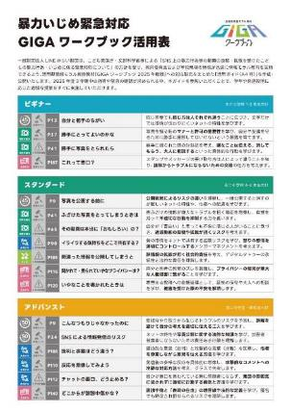
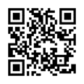
ＳＮＳ上における暴力行為等の動画の投稿・拡散する事案への対応
「GIGAワークブック」
（一般財団法人）LINEみらい財団作成
令和8年4月よりLINEヤフー株式会社に事業移管
・「情報モラル」と「情報活用」が中心
・「動画撮影・共有のリスク」「誹謗中傷」
「法的責任」などに注目
・緊急対応ガイド（Ａ４判）も提供
・無償提供（ダウンロードが必要）
Notes:
このスライドでは、特にSNS上での暴力行為や動画投稿・拡散といった、より緊急性の高い問題に対応するための教材をご紹介します。それが、一般財団法人LINEみらい財団が開発した、『GIGAワークブック』です。
※Ｒ８．４より財団の解散に伴い、LINEヤフー株式会社へ事業移管
現在、SNS上での暴力行為や動画投稿・拡散によって、ネット上の「私刑」や被害者への誹謗中傷など、新たな人権侵害が頻発しており、深刻な社会問題となっています。
この『GIGAワークブック』は、「情報モラル」と「情報活用」を教育の柱とし、インターネットの特性や適切なコミュニケーション方法、情報の正しいリスクなどを子どもたちが学ぶためのものです。特に「動画撮影・共有のリスク」、「誹謗中傷」、「法的責任」といった、緊急性の高いテーマに焦点を当てており、これらの問題に直面した際の対応に役立つ「緊急対応ガイド」も提供されています。

Slide 23
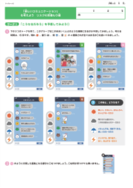
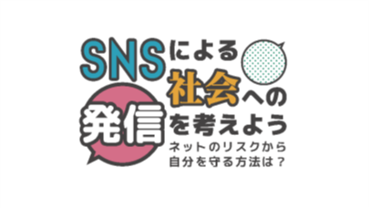
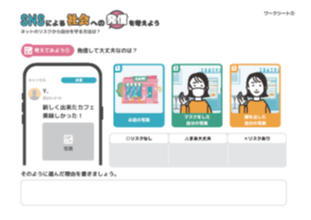
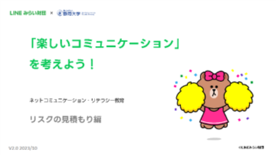
他人事になっていないでしょうか？
トラブル事例を学んでも
「自分は大丈夫」「自分には起こらない」と考えていないか
自分も起こすかもしれないと想像する
自分が起こすとしたらどんな状況や場面なのかを想像する
リスクをグラデーションで捉える
「する」「しない」、「使う」「使わない」など二択で考えない
Notes:
インターネットやSNSを利用する際、私たちは「自分は気を付けているから大丈夫」とか「トラブルなんて自分には起こらない」と、どこか他人事のように考えてしまうことはないでしょうか。
しかし、特定の「相手」や「状況」が重なると、私たちは気づかないうちに過ちを犯してしまう可能性があります。大切なのは、リスクを「自分事」として捉え、自ら考え、気づくきっかけを与えることです。
先ほどご紹介したGIGAワークブックには、「自分がやってしまう場面を考える」という「サボタージュ分析」を活用した教材も含まれています。これは、『自分だったらどうするか』という仮想体験を通して、無意識の行動やリスクを自覚させるものです。
このサボタージュ分析のように、「絶対に大丈夫」と思い込みがちな状況を、あえて批判的に見直したり、グループワークで議論したりすることは、一人ひとりが気づきにくいリスクに気づき、主体的に考える力を育む上で非常に有効な手法です。
用語解説
サボタージュ分析 (Sabotage Analysis)：人がなぜ問題行動を起こすのか、その背景にある心理や行動パターン（サボタージュ＝自己破壊的行動）を分析する考え方。
場面強制想像法 (Forced Scenario Imagination)： サボタージュ分析を応用し、「自分だったらどうするか」を具体的に想像させることで、無意識の行動やリスクを自覚させる。（自分が“そのトラブルに遭う”という結末を用意し、その結末へと至る経緯や場面を強制的に想像させる）

Slide 24
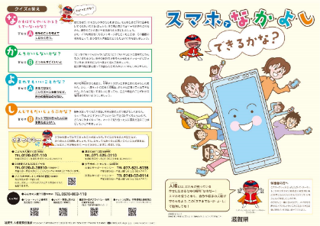
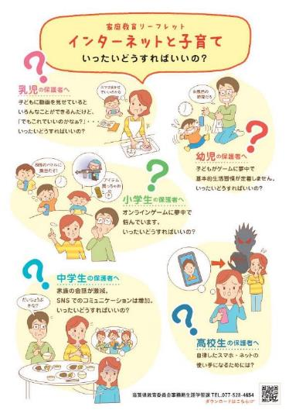
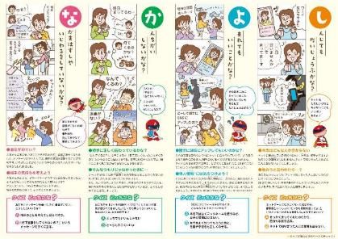
家庭への啓発資料
滋賀県教育委員会事務局生涯学習課作成
家庭教育リーフレット
「インターネットと子育て」（Ｒ３．３月発行）
滋賀県人権施策推進課作成
「スマホで な・か・よ・し」（Ｒ７．３月発行）
Notes:
インターネット上のトラブルを未然に防止するためには、学校だけでなく家庭と連携した取り組みも非常に重要です。
保護者向けの啓発資料として、滋賀県で発行されている家庭教育リーフレット『インターネットと子育て』、そして『スマホで な・か・よ・し』をご紹介します。
『インターネットと子育て』は、乳幼児期から高校生までの幅広い年代の子どもを持つ保護者の方々へ向けたインターネットに関するアドバイスが、分かりやすくまとめられています。
『スマホでなかよし』は、特に小学4年生に毎年配布されており、子ども自身がインターネット上で被害者にも加害者にもならないためのポイントを、4コマ漫画やクイズ形式で楽しく学べるようになっています。
これらの資料を活用し、学校と家庭が連携して、子どもたちが安全にインターネットを使える環境を整えていくことが求められています。
また、専門家や関係機関から講師を招いて保護者会を実施したり、法務省の動画を親子で一緒に視聴したりするなど、学校として保護者の方々を巻き込む啓発に取り組んでいる学校園もあります。

Slide 25

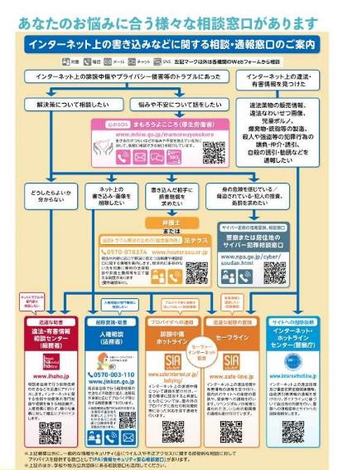
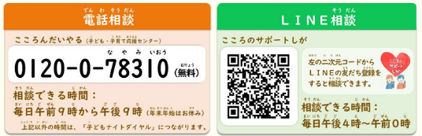

滋賀県が設置・運営している
相談窓口です
タブレット等に定期的に表示させるのも１つです
Notes:
インターネット上の人権侵害は、非常に拡散性が高く、一度問題が起こると、なかなか実態を把握しにくく、被害が拡大しやすいという特徴があります。だからこそ、困った時に、できるだけ早く専門機関や信頼できる大人に相談することが極めて重要です。
このスライドでは、インターネットやSNSに関するトラブルがあった際に、迅速に相談できる窓口をご紹介します。
県では、子どもたちが様々な悩みを相談できる窓口として、スライド左側にある『こころんだいやる』（電話相談）や、右側にある『こころのサポートしが』のLINE相談を設置・運営しています。
これらの相談窓口の情報を、タブレット端末（ポータルサイトやブラウザのお気に入り機能等の活用）などを活用して、子どもたちに定期的に周知することも非常に有効な方法です。

Slide 26





Notes:
リーフレットの４ページ目には、私たちが大切にしたい言葉・考え方を載せています。
（※スライドでも１つずつ、アニメーションで表示してもよいと思います。）
（または、下記を読み上げる）
便利なネット社会だからこそ、私たちは情報の受け止め方や人との関わり方を、改めてしっかり考える必要があります。
ネット上の情報については、ファクトチェックが非常に大切です。誤った情報をそのまま拡散しないよう、注意しなければなりません。
また、教職員自身がインターネットと人権が深く関わっていることを理解し、そのことを子どもたちにも伝えていくことが求められます。
ネットの向こうには必ず人がいます。日頃から対話を大切にし、お互いを尊重する姿勢を育てることが大切です。
ネットには多くの良い面がありますが、同時にリスクも存在します。これを自覚し、どう使うかを考えることが重要です。

Slide 27

情報社会におけるリスク管理と人権尊重の両立が、子どもたちの未来の安心につながります。
《参考・引用文献》
・「人権教育・啓発に関する基本計画（第二次）」R7.6.6 内閣府 ・「令和６年における『人権侵犯事件』の状況について（概要）」 法務省 ・「あなたは大丈夫？考えよう！インターネットと人権」（四訂版） 法務省
・「ネット＆SNSよりよくつかって未来をつくろう」 総務省
・「情報モラル教育ポータルサイト」 文部科学省
・人権同和教育課ｅ-コンテンツ No.11 鹿児島県教育庁人権同和教育課
・GIGAワークブック 一般財団法人LINEみらい財団
Notes:
本日の研修で学んだことを通して、私たちに求められていることは、便利な情報社会の恩恵を享受しつつ、そこに潜むリスクを管理し、何よりも一人ひとりの人権を尊重することだと考えます。
私たち教職員は、常に人権の視点を持ち、子どもたち一人ひとりに寄り添い、適切な指導や支援を行うことが求められています。この日々の積み重ねこそが、子どもたちの健やかな成長を力強く支える大きな力となるでしょう。
最後に、「情報社会におけるリスク管理と人権尊重の両立が、子どもたちの未来の安心につながります。」という言葉を皆さんと共有し、本日の研修を終了したいと思います。皆さん、本当にお疲れ様でした。

Slide 28
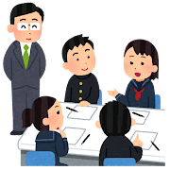
児童生徒向けのケーススタディ
みんなで考えよう！
こんなとき、どうする？
Notes:
今日は、みんなが普段使っているインターネットやＳＮＳについて、どうしたら安全で楽しく使えるか、そして、もし困ったことがあった時にどうすればいいか、一緒に考えていきたいと思います。
画面の向こう側には、自分と同じように心を持った人がいることを忘れずに、今日の学習を進めていきましょう。

Slide 29
ＳＮＳでの差別投稿と「表現の自由」
【事例内容】
Ａさんは、ＳＮＳで、特定のグループの人たちに対して、ひどい言葉やからかいの投稿を繰り返していました。Ａさんは「別に悪いことしてないし、言いたいことを言うのは『表現の自由』でしょ？何言ってもいいやん！」と言っていました。
しかし、Ａさんの投稿を見た多くの人が「これはひどい」「気分が悪い」「許せない」と批判し始めました。その中には、実際にＡさんの言葉で傷ついた人たちもいました。
この問題はＳＮＳだけでなく、学校やテレビのニュースでも取り上げられるなど、社会全体を巻き込む大きな問題に発展してしまいました。Ａさんの投稿を「いいね」したり、拡酸（リポスト等）したりしていた友だちも、困惑しています。
Notes:
では、さっそく事例を見ていきましょう。
（各自で事例内容を読む時間をとる）
これは、SNSが当たり前になった私たちの社会で、実際に起こり得る問題です。
主人公のAさんは、SNSで特定のグループの人たちに対して、ひどい言葉やからかいの投稿を繰り返していました。
Aさん自身は『言いたいことを言うのは表現の自由だ！』と思っていたようですが、多くの人から批判され、しまいには社会全体を巻き込む大きな問題になってしまった、という事例です。
Aさんの投稿を『いいね』したり、拡散（リポスト等）したりしていた友達も、困惑している、という点がポイントです。
この事例を『自分事』として捉え、皆さんの経験と照らし合わせながら、具体的な対応を考えてみてください。

Slide 30
ＳＮＳでの差別投稿と「表現の自由」
【問いかけ】
①Ａさんの投稿は、なぜ「表現の自由」とは言えないのでしょうか？
「『表現の自由』には、どのような『責任』や『限界』があるでしょうか？」
②Ａさんの投稿を見た「あなた」にできることは何ですか？
「もしあなたがこの投稿を見たり、それを共有している友だちを知ったりしたら、どのような行動ができますか？」
③「ひどい言葉」や「差別的な表現」のない社会のために
「私たち一人ひとりができることは何だと思いますか？」
具体的な取り組みを考えましょう。
Notes:
それでは、この事例について、この3つの問いをグループで話し合ってみましょう。
この時間では、正解を出すことが目的ではありません。みんなの様々な意見や考えを出し合い、お互いの意見を聞いて、新しい発見をすることが目的です。
どんな意見でも、それがあなたの素直な気持ちであれば大切にしましょう。
相手の意見を否定するのではなく、『そういう考え方もあるんだな』と受け止める気持ちで聞いてみましょう。
もし『表現の自由』等、言葉が難しく感じたら、先生に質問してください。

Slide 31
ＳＮＳでの差別投稿と「表現の自由」
【①：Ａさんの投稿は、なぜ「表現の自由」とは言えない
のでしょうか？対応例】
自由には責任: 相手を傷つけない責任。
人権侵害: 差別は尊厳を傷つける行為。
制限される自由: 公共の利益のため許されない表現がある。
法的責任: 名誉毀損・侮辱罪になることも。
社会のルール: みんなが心地よく過ごすための決まり。
Notes:
『表現の自由』は、憲法で保障された大切な権利ですが、それは決して無制限なものではありません。自分の言いたいことを言う権利がある一方で、他者の人権を侵害したり、傷つけたりしない責任が伴います。
Ａさんの投稿は、特定のグループの人々への差別的な内容であり、その人たちの尊厳を傷つける人権侵害にあたります。
このような行為は、『みんなが安心して過ごすためのルール』という視点から、自由が制限されるべき範囲に該当します。
場合によっては、名誉毀損罪や侮辱罪といった法的責任を問われる可能性もあります。
私たちは、みんなが心地よく社会生活を送るための社会のルールを理解し、尊重することが大切です。

Slide 32
ＳＮＳでの差別投稿と「表現の自由」
【②：Ａさんの投稿を見た「あなた」にできることは何ですか？
対応例】
まず考える: 自分がどう感じるか、なぜそう感じるか。
声を上げる: 「それは違う」「やめて」と勇気を出して伝える。
加担しない: 「いいね」や拡散はしない。見過ごさない。
大人に相談: 保護者や先生など、信頼できる人に話す。
通報・報告: SNSの運営会社に報告する。
寄り添う: 傷ついた人がいたら話を聞く。
Notes:
Ａさんのような投稿を見たとき、まず自分の心がどう反応するか、どんな気持ちになるかを大切にしてください。
もし『これはおかしい』『ひどい』と感じたら、それは大切な心のサインです。
そして、その気持ちを胸に、何らかの行動を起こすことが大切です。Ａさんの行為を直接止めるのが難しくても、まずは『いいね』や拡散に加担しないこと。見て見ぬふりをするのも、いじめや差別を許すことにつながります。
可能であれば、Ａさんやその投稿を共有している友達に『それは違うよ』『やめた方がいい』と勇気を出して伝えることも考えられます。
それが難しい場合や、状況が改善しない場合は、保護者や先生など、信頼できる大人に必ず相談しましょう。
SNSの運営会社に通報・報告することも、拡散を止めるための重要な手段です。
もし、Ａさんの投稿で傷ついている人がいたら、その人にそっと寄り添い、話を聞くことも、大切な行動です。

Slide 33
ＳＮＳでの差別投稿と「表現の自由」
【③：「ひどい言葉」や「差別的な表現」のない社会のために対応例】
多様性理解: 違いを認め、尊重する心。
想像力: 相手の気持ちを考える力。
情報リテラシー: デマを見抜く力。
声と行動: おかしいことには声を上げ、行動する。
学び続ける: 人権の知識を深める。
相談できる場: 困った時に一人にしない社会。
Notes:
『ひどい言葉』や『差別的な表現』のない社会を作るためには、私たち一人ひとりの意識と行動が重要です。
まず、多様性を理解し、違いを認め、尊重する心を育むこと。見た目や考え方、育った場所など、様々な違いを持つ人々がいることを知り、それぞれを大切に思う気持ちです。
そして、相手の気持ちを想像する力を働かせること。自分の発言が相手にどう伝わり、どんな影響を与えるかを考えることです。
ＳＮＳ時代には、情報の真偽を見極める情報リテラシーも不可欠です。デマや誤った情報に惑わされず、差別的な表現に加担しない力を養いましょう。
もし、差別的な言動や不適切な投稿を見聞きしたら、「それは違う」と声を上げ、行動する勇気も大切です。
人権は時代とともに変化し、学ぶべきこともたくさんあります。人権の知識を深めるために学び続けることも重要です。
最後に、困った時に安心して相談できる場があること、そして、誰もが一人で悩みを抱え込まない社会を作っていくことが、私たちみんなの願いです。

Slide 34
ＳＮＳでの差別投稿と「表現の自由」
ＳＮＳは、世界とつながる便利な道具です。でも、その使い方には「責任」が伴います。
「表現の自由」は、何を言ってもいい「わがまま」ではありません。
〇相手の人権を大切にすること。
〇想像力を働かせて、相手がどう感じるかを考えること。
〇社会のルールを守ること。
〇もし、おかしいこと、困ったことを見たら、見て見ぬふりをしな
いでください。
〇「それは違う」と声を上げる。
〇信頼できる大人に相談する。
〇傷ついている人に寄り添う。
今日学んだことを生かして、みんなで安全で、優しくて、だれもが自分らしくいられる社会を作っていきましょう。
Notes:
今日のケーススタディを通して、SNSがどれだけ便利な道具であるか、そしてその使い方を間違えると、どれだけ人を傷つけ、社会に大きな影響を与えるかを考えました。
特に、『表現の自由』は、ただ自分の言いたいことを言うだけの『わがまま』ではないということを理解してもらえたら嬉しいです。

Slide 35
【参考】 ＳＮＳでの差別投稿と「表現の自由」
ファシリテーションのヒント （議論の活性化と深掘り）
安全な議論の場作り: 「正解を求めない」。安心できる雰囲気
で発言を促す。
共感と自分事化: 事例を「自分ごと」として考えさせ、関心を
引き出す。
抽象概念の平易な説明: 難しい言葉を身近な例や具体例で
説明する。
傍観者の視点強調: 見て見ぬふりの影響と、行動することの
意義を考えさせる。
行動への接続: 議論を「具体的にどうするか」という実践的な
行動に結びつける。
Notes:
このヒントは、先生方が授業でこのケーススタディを実施する際の参考です。この事例は『表現の自由』と『差別』という身近で深いテーマを扱います。生徒が主体的に考え、議論を深められるよう、以下の視点を意識しましょう。
【安全な議論の場作り】
ポイント: 「正解を求めない」。どんな意見も尊重し、安心できる雰囲気で発言を促す。
声かけ例: 『正解はありません。いろんな意見を聞いて、新しい発見をしよう。』
【共感と自分事化】
ポイント: 事例を『自分ごと』として考えさせ、関心を引き出す。感情的な問いから入る。
声かけ例: 『もしＡさんの投稿を見たら、どう感じた？』『身近で似たことを見たことはないかな？』
【抽象概念の平易な説明】
ポイント: 『表現の自由』や『人権侵害』など、難しい言葉を身近な例や具体例で説明する。
声かけ例: 『自由って何でも言っていいのかな？』『人を傷つけることが、どうしてダメなんだろう？』
【傍観者の視点強調】
ポイント: 見て見ぬふりの影響と、行動することの意義を考えさせる。
声かけ例: 『もし友達だったらどうする？』『『それは違う』と声を上げる勇気、どんな意味がある？』
【行動への接続】
ポイント: 議論を『具体的にどうするか』という実践的な行動に結びつける。
声かけ例: 『この学びを活かして、明日からどんなことに気をつけられるでしょうか？』
これらのポイントを参考に、生徒たちが主体的に考えられるよう、ぜひサポートしてあげてください。」

Slide 36
小グループ意見交流を効果的にするためのヒント
役割分担の推奨： 司会、書記（意見の記録）、発表者、タイムキーパーなど。
「もし自分だったら」の視点： 当事者の気持ちを想像させることで、共感を促し、深い議論へと導く。
解決策・予防策に重点を置く： 問題提起だけでなく、建設的な議論ができるように促す。「どうすれば良いか」 「何ができるか」を具体的に考える。
相談先の共有： 意見交流後には、実際に困ったときに相談できる学校内外の窓口（スクールカウンセラー、人権相談窓口、警察など）を明確に伝える。
教員のファシリテーション： 議論が脱線しないよう、また感情的にならないよう、適宜介入し、意見を引き出す。
Notes:
小グループ意見交流を効果的にするためのヒント

